Slide 1
MAESTRÍA EN DEFENSA Y SEGUIRIDAD MENCIÓN LOGÍSTICA
COHORTE II
TEMA:
ANÁLISIS DE LA EFECTIVIDAD DURANTE LA APLICACIÓN DE LA GESTIÓN POR PROCESOS EN EL SERVICIO LOGÍSTICO DE TRANSPORTES, APLICADO EN EL COMANDO LOGÍSTICO NO. 25 “REINO DE QUITO”.
.

Slide 2
ANTECEDENTES:
Las Fuerzas Armadas para su desarrollo institucional y fortalecimiento de las capacidades estratégicas, se encuentran alineadas al Proyecto “Gobierno por Resultados” (GPR), implementado por el Gobierno Nacional.
Estructura planes, programas y proyectos, basados en herramientas informáticas para la gestión estratégica y a través de políticas integrales, enlazar los procesos administrativos del Talento Humano y las capacidades de una organización.
Se enfoca el estudio en el Batallón de Transportes “CHASQUI” del Comando Logístico No. 25 “REINO DE QUITO” y evidenciar el seguimiento a los procesos determinados por el GPR en cumplimiento a la norma establecida para la planificación, administración y disposición de los bienes de carácter logístico y que pertenecen a la Fuerza Terrestre.

Slide 3
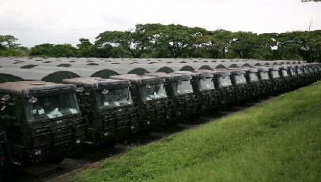
PROBLEMA:
Determinar la influencia que tiene una ineficiente gestión por procesos, durante el desarrollo de las operaciones logísticas de Transporte en el Batallón de Transportes “CHASQUI” del COLOG 25 “REINO DE QUITO” durante el año 2020.

Slide 4
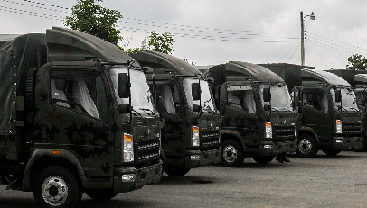
OBJETIVO:
Analizar la efectividad que tiene la gestión por procesos durante las operaciones logísticas de transporte, realizando una investigación de campo y documental, para estructurar en función a los indicadores de eficiencia y eficacia el cumplimiento de los mismos

Slide 5
OBJETIVOS ESPECÍFICOS:
Realizar una investigación de campo y documental sobre los procedimientos, procesos y resultados obtenidos por parte del recurso humano durante la ejecución de las actividades logísticas de Transporte.
Supervisar, comprobar y validar la información emanada por los indicadores de gestión detallado en los Manuales de procesos en vigencia en el COLOG 25 “REINO DE QUITO”.
Diseñar y establecer los indicadores de efectividad derivados de los parámetros de eficiencia y eficacia establecidos en el Manual de Procesos, para el servicio logístico de Transportes.

Slide 6
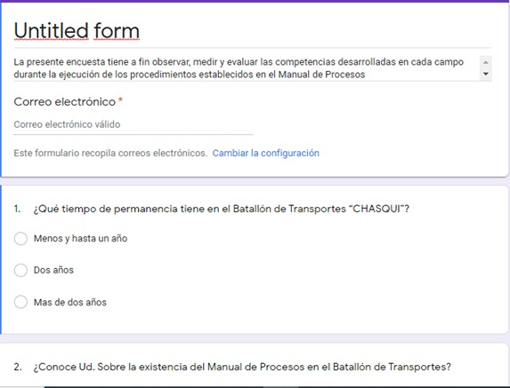
DESARROLLO:
INVESTIGACIÓN DE CAMPO Y DOCUMENTAL
Se realizó una ENCUESTA y REVISIÓN DOCUMENTAL al personal que labora en el Batallón de Transportes “CHASQUI”, entre ellos, personal de oficiales que se desempeñan en la Plana Mayor del Batallón como los que laboran en la sección de Desempeño Profesional, así como también, al personal de tropa profesional que se desempeñan en la parte administrativa y operativa logística (conductores de los medios de transporte) en la unidad, sobre el conocimiento, capacidades y competencias del uso y manejo del MANUAL DE PROCESOS que mantiene el Batallón.

Slide 7
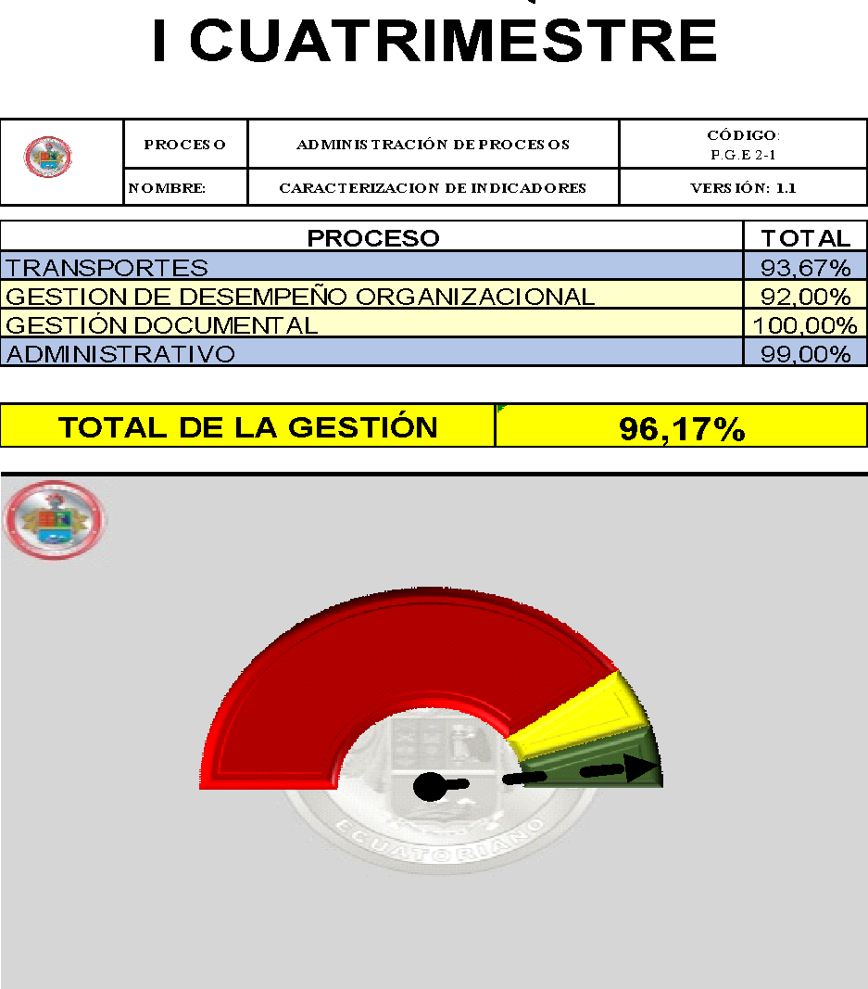
DESARROLLO:
SUPERVISAR, COMPROBAR Y VALIDAR LA INFORMACIÓN
El Manual de Procesos que dispone el Batallón de Transportes “CHASQUI”, no está siendo socializado, expuesto y aplicado hacia el personal profesional del Batallón, desconociendo en su mayoría, las tareas y actividades que constan en cada proceso y de los cuales están establecidos los deberes y responsabilidades a cumplir, sin embargo, documentalmente el personal custodio del manual, refleja resultados positivos de efectividad que no concuerdan con la sustentación de su calificación, ya que, no disponen de registros o reportes que abalicen que los procesos se están cumpliendo eficientemente, además no existe una metodología que permita identificar las falencias que presentan los procesos levantados y que son de suma importancia realizar una mejora a ellos para alcanzar con la efectividad dispuesta por la DPGE en las unidades de la F.T.

Slide 8
DESARROLLO:
ESTABLECER LOS INDICADORES DE EFECTIVIDAD
En este sentido nos permitimos diseñar y establecer procedimientos que sirvan de aporte para reforzar los indicadores establecidos en el Manual de Procesos del Batallón de Transporte “CHASQUI”, a través de parámetros de eficiencia (procedimientos con los cuales están desarrollando las operaciones logísticas) y eficacia (recursos empleados para cumplir con las operaciones logísticas) y con ello alcanzar la efectividad de los procedimientos y actividades para la ejecución de las operaciones logísticas de Transporte en el Batallón.
VARIABLE | TIPO | NOMBRE INDICADOR | FÓRMULA DE CÁLCULO
RECEPCIÓN Y EGRESO DE VEHÍCULOS | Desempeño | Porcentaje de vehículos ingresados según planificación. | EFICIENCIA.= Número de vehículos ingresados / Número de vehículos planificados * 100
 | Desempeño | Porcentaje de vehículos egresados según planificación. | EFICACIA= Número de vehículos ingresados / Número de vehículos planificados * 100

Slide 9
CONCLUSIONES:
Los resultados de las encuestas y conversaciones realizadas con el personal de la unidad, evidencia que no existe un enlace directo entre el personal profesional que ejecuta las operaciones logísticas y los responsables del manejo y custodia del Manual de Procesos.
El personal que ejecuta las operaciones logísticas de transporte en el Batallón, lo está realizando bajo argumentos empíricos o de suma experiencia, mas no lo se está cumpliendo las tareas y actividades que constan en el Manual.
El desconocimiento de responsabilidades, de lo que debe hacer o puede hacer, desencadenara en que la institución se vea inmersa en serios dificultades administrativas y como tal no le permiten ser un ente dinámico para la inclusión de la administración por procesos.

Slide 10
CONCLUSIONES:
La falta de comunicación del Manual de Procesos, impide contrastar las condiciones de operabilidad y operatividad de los medios y recursos de la unidad, siendo estos, los componentes principales que permiten identificar la eficiencia y eficacia de los sistemas y procesos de efectividad de los procesos.
El correcto servicio que le brinden al Manual de Procesos en el Batallón de Transporte “CHASQUI”, servirá de herramienta de aporte para la gestión del comando de unidad, ya que, en ella se evidencia a través de los procesos, las actividades que ejecuta la unidad permanentemente, es por ello, la importancia de capacitar, supervisar, controlar y establecer una conducta de mejora a los procesos en cada campo, mediante la interacción de los actores que participan en dicho documento y así alcanzar una estandarización de las normas y procedimientos durante el desarrollo de las operaciones logísticas en el transporte.

Slide 11
RECOMENDACIONES:
Socializar al personal profesional del Batallón de Transportes “CHASQUI”, la objetividad de la creación del Manual del Procesos, el mismo constituye una herramienta útil y necesaria para fundamentar los procedimientos desarrollados dentro del marco Jurídico – Administrativo durante la ejecución de las operaciones logísticas de transporte.
La operacionalización de las actividades establecidas en el Manual de Procesos de manera correcta y eficiente, permitirá al Comando de unidad, delimitar las funciones y responsabilidades en cada área de trabajo, como también servirá para establecer los controles administrativos y tomar las decisiones correspondientes, fortaleciendo los campos donde se precisa implementar un mecanismo de mejora para eliminar confusiones, incertidumbres y duplicidad de funciones durante el desarrollo de las actividades ya sea al interior como exterior del campamento

Slide 12
RECOMENDACIONES:
Se debe establecer plazos de tiempo específicos para la activación de los procedimientos de mejora en el área o campo observado, de tal forma que el Manual de Procesos tenga la fluidez adecuada y cumpla con el propósito para el que fue creado, dándole la notabilidad que se merece y por la cual la Dirección de Planificación y Gestión Estratégica implemento en las unidades de la Fuerza Terrestre, como aporte a las actividades que desarrollen los usuarios y responsables en cada proceso definido en el Manual, constituyéndose de esta manera este documento como una herramienta rentable y de apoyo permanente a la gestión operacional de la unidad, determinando en él, las potencialidades y vulnerabilidades y no una letra muerta sin uso y beneficio.

Slide 13
RECOMENDACIONES:
La implementación de indicadores de control para medir la eficiencia y eficacia de los procesos levantados en el Manual de Procesos, ayudará sustancialmente a evidenciar específicamente el estado y condición de los medios y recursos con los cuales se están ejecutando las actividades por parte del Batallón, siendo los medios tangibles e intangibles y recursos económicos como de talento humano, los componentes principales para medir la efectividad y garantizar que el sostenimiento de las operaciones administrativas y logísticas que se desarrollan en el Batallón de Transporte “CHASQUI” están siendo ejecutadas adecuadamente

Slide 14
GRACIAS POR SU ATENCIÓN

